Slide 1
Математический проект
«1,2,3,4,5…»
для детей 4 – 5 лет
Автор: Ивашнева Н.В.

Slide 2
Один, два, три, четыре, пять
Хочешь в сказку поиграть?
Чтобы цифры изучать, сначала нужно их узнать.

Slide 3
Начнём с числа 1 друзья, с ним не поспоришь никогда. Коль смотришь в зеркало своё то видишь ты своё лицо.
Лицо одно и нос, и рот, а также подбородок, лоб.
На небе солнышко одно, и месяц в окруженье звёзд.
Одна такая мама, любимая, родная…

Slide 4
За первой цифрой – цифра 2, для головы важна она.
У нас два уха, чтобы слушать.
Два глаза, чтобы видеть друга.
Есть две руки, они нужны чтоб ими мы могли творить…

Slide 5
За двойкой цифра 3 идёт. А здесь подумай головой. Чего на свете три бывает, узнать нам сказки помогают.
Вот змей Горыныч трёхголовый, на землю русскую напал и безобразничать там стал,

Slide 6
Но Русь богатырями славна и три из них его прогнали….

Slide 7
Три брата розовых, весёлых от волка серого спаслись И в дом кирпичный забрались.

Slide 8
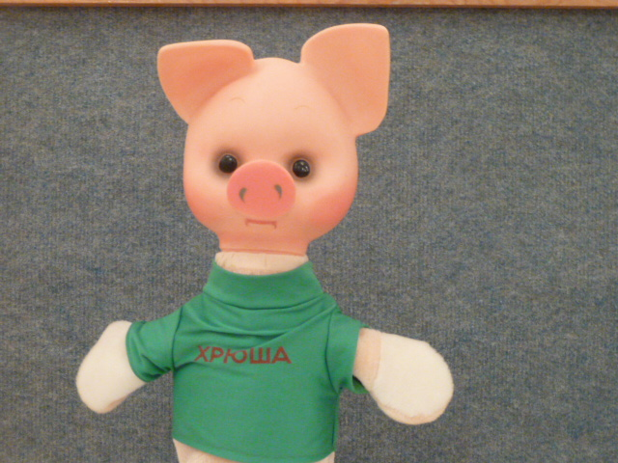
Затем идёт число 4. Его представить нам легко, к трём поросятам мы поставим из сказки Хрюшу одного.

Slide 9
И в сутках есть число четыре,
чтоб в садик детям не проспать
попробуй все их сосчитать…
(утро 1, день 2, вечер 3, ночь 4)

Slide 10
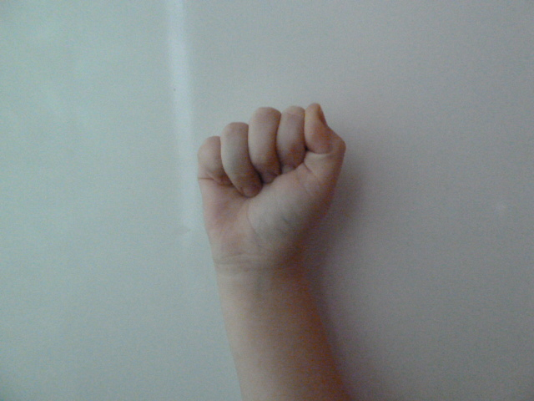
А дальше цифра 5 идёт. Её легко мы разберём Все пальцы в кулачок сожмём, Затем по пальцу разогнём.

Slide 11
Получим мы ответ опять и это будет цифра 5.

Slide 12
Нам важно главное понять, чтоб числа нам легко менять прибавим к нужному предмету один такой же по сюжету.

